Slide 1
Gwybodaeth i Awdurdodau Lleol Mae'r cyflwyniad hwn wedi cael ei ddarparu i awdurdodau lleol er mwyn hyrwyddo'r cyfrifiad yn fewnol

Slide 2
Y cyfrifiad
Arolwg a gaiff ei gynnal bob 10 mlynedd yw'r cyfrifiad ac mae pawb yn cymryd rhan ynddo.
Y Swyddfa Ystadegau Gwladol (SYG) sy'n gyfrifol am y cyfrifiad yng Nghymru a Lloegr.
Mae'r cyfrifiad yn bwysig am ei fod yn darparu'r wybodaeth fwyaf manwl sydd gennym am ein cymdeithas.
Mae'r Alban a Gogledd Iwerddon yn cynnal eu cyfrifiadau eu hunain tua'r un amser.

Slide 3
Cadw eich gwybodaeth bersonol yn ddiogel
Cyn i ni gyhoeddi ein hystadegau, byddwn yn gwneud yn siŵr nad ydynt yn cynnwys unrhyw wybodaeth bersonol.
Caiff y wybodaeth rydym ni'n ei chasglu yn y cyfrifiad ei chadw'n ddienw am 100 mlynedd.
Mae'n rhaid i bawb gwblhau'r cyfrifiad. Gwnaeth deddfwriaeth y cyfrifiad modern yn rhwymedigaeth gyfreithiol yn 1920.

Slide 4
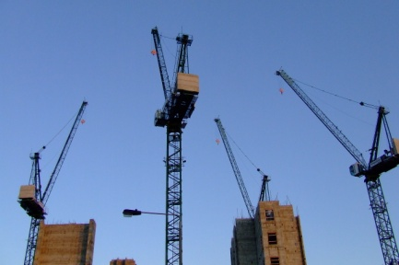

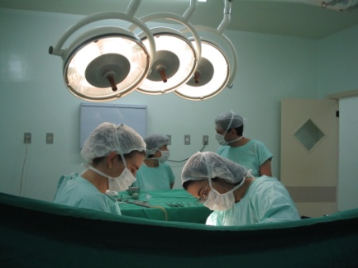
Pam y cynhelir cyfrifiad
Mae'r cyfrifiad yn darparu gwybodaeth sydd ei hangen ar y llywodraeth er mwyn:
Llywio polisïau
Dyrannu adnoddau
Cynllunio gwasanaethau
Monitro cydraddoldeb

Slide 5
Mae gwybodaeth o'r cyfrifiad yn llywio penderfyniadau sy'n gwella bywydau Cynllunio a datblygu
Cynllunio a datblygu
Caiff gwybodaeth o'r cyfrifiad ei defnyddio i ddatblygu cynlluniau lleol er mwyn adlewyrchu anghenion yn y dyfodol yn well a nodi anghydraddoldebau ar lefel leol iawn.
Iechyd y cyhoedd a gofal cymdeithasol
Caiff gwybodaeth o'r cyfrifiad ei defnyddio i nodi'r galw am wasanaethau, nodi mannau lle y ceir amddifadedd iechyd a chefnogi gwaith cynllunio gofal yn y dyfodol.
Tai
Caiff gwybodaeth o'r cyfrifiad ei defnyddio i asesu anghenion lleol o ran tai a mesur fforddiadwyedd tai.

Slide 6
Mae gwybodaeth o'r cyfrifiad yn llywio penderfyniadau sy'n gwella bywydau
Addysg
Caiff gwybodaeth o'r cyfrifiad ei defnyddio i lunio modelau rhagfynegi disgyblion, llywio cynigion cyfalaf a monitro'r cyflenwad o bobl gymwysedig.
Trafnidiaeth
Caiff gwybodaeth o'r cyfrifiad ei defnyddio ar gyfer cynigion am gyllid i wella ffyrdd ac mae'n llywio gwaith cynllunio a phroffiliau mewn perthynas â newidiadau i drafnidiaeth.
Arall
Caiff gwybodaeth o'r cyfrifiad ei defnyddio i lywio gwasanaethau brys, gwasanaethau llyfrgelloedd a gwasanaethau casglu a gwaredu gwastraff.

Slide 7
Ffeithiau am Gyfrifiad 2021
Cynhelir y cyfrifiad nesaf ddydd Sul 21 Mawrth 2021.
Am y tro cyntaf, bydd hwn yn gyfrifiad digidol yn gyntaf ond bydd holiadur papur ar gael i'r rhai sydd ei angen.
Byddwn yn canolbwyntio ar ymgysylltu â phawb, gan gynnwys grwpiau heb gynrychiolaeth ddigonol a'r rhai sy'n anodd eu cyrraedd.
Bydd help ar gael i'r bobl hynny y mae angen cymorth arnynt i gymryd rhan ar lein.

Slide 8
Amserlen Cyfrifiad 2021
Dydd Sul 21 Mawrth 2021 – Diwrnod y Cyfrifiad
Ymarfer Casglu – rhwng mis Medi a mis Rhagfyr 2019
Ymarfer Prosesu – rhwng mis Ionawr a mis Mawrth 2020
Arolwg Cwmpas y Cyfrifiad
Llunio'r mynegai cyfeiriadau
Diwygio'r mynegai cyfeiriadau
Allbynnau Cyfrifiad Gwell
Recriwtio
2019
2020
2021
2022
Haf 2020
Hydref 2020
Caiff rheolwyr cyswllt y cyfrifiad a rheolwyr cyswllt cynorthwyol y cyfrifiad eu henwebu ar gyfer pob awdurdod lleol
Cynhelir gweithdai rhanbarthol ar y cyfrifiad mewn awdurdodau lleol ar gyfer rheolwyr cyswllt y cyfrifiad a rheolwyr cyswllt cynorthwyol y cyfrifiad
Bydd canllawiau manwl ar gael ar gyfer rheolwyr cyswllt y cyfrifiad a rheolwyr cyswllt cynorthwyol y cyfrifiad
Caiff rheolwyr ymgysylltu'r cyfrifiad a chynghorwyr cymunedol eu penodi
Bydd y pecyn cymorth cyfathrebu ar gael
Gwanwyn 2021
(cyn Diwrnod y Cyfrifiad)
Gwanwyn 2021
(ar ôl Diwrnod y Cyfrifiad)
Caiff rheolwyr gweithrediadau ardal eu penodi
Bydd cymorth ar-lein ar gael a bydd Canolfan Gyswllt y Cyfrifiad yn agor
Bydd yr holiadur ar-lein ar gael
Caiff llythyrau cyswllt cychwynnol eu hanfon
Gwaith dilynol mewn perthynas â'r cyfrifiad
Arolwg Cwmpas y Cyfrifiad (chwe wythnos ar ôl Diwrnod y Cyfrifiad)
Feb 2019
8

Slide 9
Ble mae angen eich help arnom ni…
Naw elfen gweithio mewn partneriaeth
Paratoi
1. Datblygu mynegai cyfeiriadau er mwyn sicrhau ein bod yn cyrraedd cynifer o bobl â phosibl.
2. Darparu gwybodaeth leol er mwyn nodi heriau lleol a'u targedu. 3. Nodi a rhannu cysylltiadau yn y gymuned leol. 4. Ein helpu i recriwtio staff maes.
Ymateb
5. Cynnig cymorth ymarferol mewn perthynas â'r gweithrediad maes (er enghraifft, ystafelloedd cyfarfod). 6. Cefnogi pobl i gwblhau'r cyfrifiad ar lein a chefnogi Canolfannau Cymorth y Cyfrifiad. 7. Cefnogi cyhoeddusrwydd lleol a chysylltiadau â'r cyfryngau.
Allbynnau
8. Darparu gwybodaeth leol er mwyn cefnogi gwaith sicrhau ansawdd. 9. Gwneud y defnydd gorau o wybodaeth o'r cyfrifiad mewn awdurdodau lleol a chefnogi cymunedau lleol i ddefnyddio data'r cyfrifiad.

Slide 10
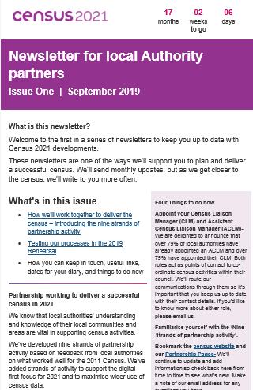
Byddwn yn rhoi’r wybodaeth ddiweddaraf i chi
Drwy gylchlythyrau rheolaidd a fydd yn cynnwys:
materion perthnasol
gwybodaeth amserol
help a chefnogaeth

Slide 11
Beth sy'n digwydd nesaf?
Bydd eich rheolwr ymgysylltu'r cyfrifiad lleol yn eich cefnogi.
Byddwn yn recriwtio pobl leol i weithio ar y cyfrifiad – gallai hyn gynnwys pobl sy'n gweithio i'r awdurdod lleol.
Bydd pob cartref yn cael gwahoddiad i lenwi holiadur y cyfrifiad gan ddefnyddio cod mynediad y cartref, ynghyd â gwybodaeth i'w helpu i gymryd rhan ar lein.
Byddwn yn cynnal ymgyrch yn y cyfryngau er mwyn annog pobl i gymryd rhan.
Byddwn yn gweithio yn y gymuned i gefnogi'r bobl hynny y mae angen help arnynt, gan gynnwys help i fynd ar lein.

Slide 12
Ni allwn ei wneud hebddoch chi
Cynhelir y cyfrifiad unwaith bob 10 mlynedd. Mae'n rhoi darlun i ni o'r holl bobl a chartrefi yng Nghymru a Lloegr.
Mae'r wybodaeth rydym ni'n ei chasglu yn hanfodol er mwyn sicrhau bod eich gwaith mor effeithiol â phosibl.
Mae eich gwybodaeth leol a'ch arbenigedd yn hanfodol er mwyn sicrhau bod y cyfrifiad yn llwyddiannus yn eich ardal. Mae'n helpu i sicrhau bod gwybodaeth o'r cyfrifiad yn parhau i wella, diogelu ac achub bywydau.
Diolch am gefnogi Cyfrifiad 2021 a chael effaith barhaol ar eich cymuned!

Slide 13
Cadw mewn cysylltiad
Os oes gennych unrhyw gwestiynau am ein gweithgareddau mewn partneriaeth ag awdurdodau lleol, anfonwch e-bost atom yn 2021Census.LA.liaison@ons.gov.uk
Rhowch nod tudalen ar wefan Cyfrifiad 2021: www.cyfrifiad.gov.uk
Dilynwch ni ar y cyfryngau cymdeithasol
#Cyfrifiad2021
@Cyfrifiad2021

